Slide 1
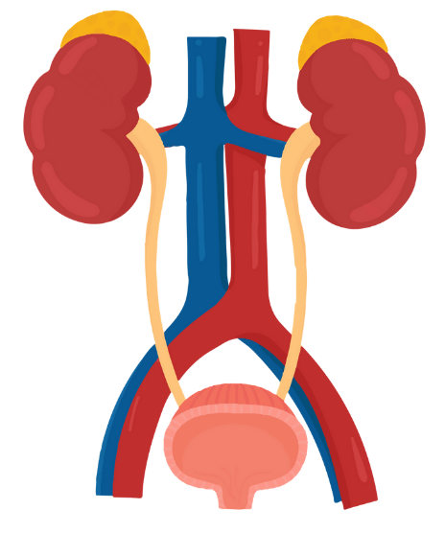
D Preventie, diagnostiek en behandeling van urineweginfecties in woonzorgcentra
Consensus

Slide 2
Preventie UWI

Slide 3
Preventie UWI
Handhygiëne en andere voorzorgsmaatregelen
Hydratatie en toiletgang | Stimulatie van de vochtintake om een goede diurese te bevorderen en om het risico op recidiverende UWI te verminderen. (CAVE contra-indicaties zoals cardiaal belaste bewoners) Stimuleren van een goed toiletgedrag en -houding om de blaas volledig te kunnen ledigen en urinair residu te voorkomen
Mobilisatie | Beweging stimuleren om urinair residu en urine-incontinentie te voorkomen
Goede intieme hygiëne | Aanbeveling om schaamstreek dagelijks of naargelang individuele behoeften met water te wassen Vermijd zeep bij de vrouw, eventueel kan pH neutrale zeep gebruikt worden
Blaasresidubepaling | Bij vermoeden van urineretentie (vb. bij delier of recidiverende UWI) Via bladderscan Via éénmalige katheterisatie indien bladderscan ontbreekt of onmogelijk is (vb. bij ascites of een suprapubische wonde) Opsporen oorzaken van urinair residu Aandacht voor een goed toiletgedrag en -houding
Werkinstrument Agentschap Zorg en Gezondheid
VERENSO. Richtlijn urineweginfecties bij kwetsbare ouderen.
Hooton TM, Vecchio M, Iroz A et al. Effect of increased daily water intake in premenopausal women with recurrent urinary tract infections: A randomized clinical trial. JAMA Intern Med 2018, 178(11): 1509-1515.
Lean K, Nawaz RF, Jawad S et al. Reducing urinary tract infections in care homes by improving hydratation. BMJ Open Qual 2019, 8(3): e000563.
Rogers MAM, Fries BE, Kaufman SR et al. Mobility and other predictors of hospitalization for urinary tract infection: A retrospective cohort study. BMC Ger 2008, 8:31.
Hoge Gezondheidsraad. Aanbevelingen inzake preventie, beheersing en aanpak van urineweginfecties tijdens de zorgverlening. Brussel: HGR; 2017. Advies r. 8889. Retrieved from https://www.health.belgium.be/nl/advies-8889-urineweginfecties. Laatst geraadpleegd op december 2021.

Slide 4
Werkinstrument Agentschap Zorg en Gezondheid
Hoge Gezondheidsraad. Aanbevelingen inzake preventie, beheersing en aanpak van urineweginfecties tijdens de zorgverlening. 2017.
CDC. Guidelines for prevention of catheter-associated urinary tract infections. 2009.
Preventie UWI
Vermijd gebruik van urinaire katheters | Correcte plaatsing en zorg aan urinaire katheters | Zie richtlijnen HGR, Van Crombrugge K et al 2019
 | Correct gebruik van urinaire katheters | Voorkeur voor minst invasieve opvangsystemen Indicaties voor éénmalige/intermittente katheterisatie Urinecultuur indien midstream of opvang urine in steriel recipiënt onmogelijk Acute of chronische urineretentie of bij vermoeden van urineretentie als een bladderscan ontbreekt of onmogelijk is (HGR) Verplichte langdurige immobilisatie Onbehandelbare blaasledigingstoornissen/ chronische urineretentie/ neurogeen blaaslijden Indicaties voor transurethrale verblijfskatheter Chronische urineretentie Verplichte langdurige immobilisatie Comfort voor palliatieve patiënt Bevorderen van de wondheling van een open uitgebreide sacrale of perineale wonde bij vrouwelijke incontinente patiënten Onbehandelbare blaasledigingstoornissen/ chronische urineretentie/ neurogeen blaaslijden

Slide 5
Preventie UWI
Blaasspoelingen vermijden | Indicaties voor blaasspoelingen: hematurie, prostaat- of blaaschirurgie, slijmvorming Verstopping, lekkage, of vermoeden van een UWI zijn geen indicaties voor blaasspoeling Bij regelmatig verstopte katheter: advies uroloog Techniek blaasspoeling: continue spoeling in gesloten systeem met behulp van een katheter met 3 lumina (HGR)
Nazicht voorgeschiedenis
Nazicht medicatie | Anticholinergica, narcotische analgetica, diabetesmedicatie, immuunsuppressiva kunnen urineretentie veroorzaken. Monoklonale antistoffen kunnen UWI als bijwerking hebben.
Niet-antibiotische profylaxe | Hormoontherapie (vaginale oestrogenen) kan overwogen worden (NIET bij contra-indicaties of bij praktische/emotionele bezwaren) Veenbessenextract en –sap wordt afgeraden. Bij ouderen is de meerwaarde van veenbessen nog onvoldoende duidelijk. Vitamine C of probiotica wordt afgeraden.
Ferrante KL, Wasenda EJ, Jung CE et al. Vaginal estrogen for the prevention of recurrent urinary tract infection in postmenopausal women: a randomized clinical trial. Female Pelvic Med Reconstr Surg 2021, 27(2): 112-117.VERENSO. Richtlijn urineweginfecties bij kwetsbare ouderen.
Caljouw MAA, van den Hout WB, Putter H et al. Effectivenes of cranberry capsules to prevent urinary tract infections in vulnerable older persons: A double-blind randomized placebo-controlled trial in long-term care facilities. J Am Geriatr Soc 2014, 62(1): 103-110.
Jepson RG, Williams G, Craig JC. Cranberries for preventing urinary tract infections. Cochrane Database Syst Rev 2012, 10(10): CD001321.
Juthani-Mehta M, Van Ness PH, Bianco L et al. Effect of cranberry capsules on bacteriuria plus pyuria among older women in nursing homes: A randomized clinical trial. JAMA 2016, 316(18): 1879-1887.
Xia JY, Yang C, Xu DF et al. Consumption of cranberry as adjuvant therapy for urinary tract infections in susceptible populations: A systematic review and meta-analysis with trial sequential analysis. PLoS One 2021, 16(9): e0256992.
Schwenger EM, Tejani AM, Loewen PS. Probiotics for preventing urinary tract infections in adults and children. Cochrane Database Syst Rev 2015, 12: CD008772.
Hoge Gezondheidsraad. Aanbevelingen inzake preventie, beheersing en aanpak van urineweginfecties tijdens de zorgverlening. 2017.

Slide 6
Antibioticaprofylaxe
→ Gezien het hoge risico op (soms ernstige) bijwerkingen wordt een chronische behandeling met antibiotica bij ouderen afgeraden. De voordelen van antibioticaprofylaxe wegen niet op tegen de nadelen bij ouderen met recidiverende UWI. Recidiverende urineweginfectie (≥ 3 episoden binnen 1 jaar of ≥ 2 episoden in 6 maanden): enkel episode behandelen na uitsluiten van andere oorzaken (enkel bij symptomen). Zie diagnostiek en behandeling van cystitis, prostatitis, ongecompliceerd pyelonefritis verder in het document. Bij blijvende symptomen (= geen verbetering van de symptomen na behandeling met antibiotica) EN hoge ziektelast is een specialistisch advies van een infectioloog/uroloog aangewezen. Specialist kan antibioticaprofylaxe voorschrijven indien aangewezen: 1x 50mg nitrofurantoïne per dag OF 3g fosfomycine per week (Muller AE et al 2017, Ahmed H et al 2019) Gedurende maximaal 3 maanden Herevaluatie na 3 maanden
Rijksinstituut voor Volksgezondheid en Milieu. Antibiotica surveillance. 2023. Geraadpleegd op https://www.rivm.nl/sites/default/files/2023-02/2.%20Antibiotica%20surveillance%20SNIV%20dag%20%28J.%20Kabel%20en%20A.%20Haenen%29.pdf
Langford BJ, Brown KA, Diong C et al. The benefits and harms of antibiotic prophylaxis for urinary tract infection in older adults. Clin Infect Dis 2021, 37(3): e782-e791.
Muller AE, Verhaegh EM, Harbarth S et al. Nitrofurantoin's efficacy and safety as prophylaxis for urinary tract infections: a systematic review of the literature and meta-analysis of controlled trials. Clin Microbiol Infect 2017, 23: 355e362.
Ahmed H, Farewell D, Jones HM et al. Antibiotic prophylaxis and clinical outcomes among older adults with recurrent urinary tract infection: cohort study. Age and Ageing 2019, 48: 228-234.
BCFI. Urogenitale infecties: recidiverende cystitis bij vrouwen zonder verhoogd risico. Retrieved from https://www.bcfi.be/nl/chapters/12?frag=8002222

Slide 7
Diagnostiek UWI

Slide 8
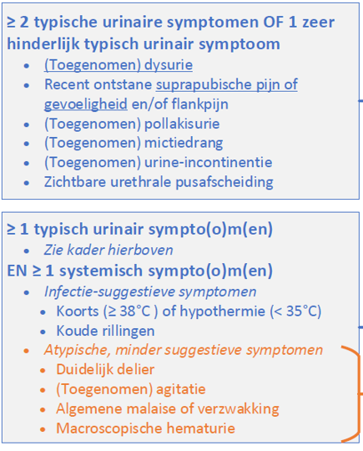
Diagnostiek UWI – zonder katheter
Klinische symptomen
EN
Positieve urinecultuur (interpretatie door labo, zie rapport labo)
Urinedipstick (nitriet- en leukocytentest) wordt afgeraden
Een positieve urinecultuur bij bewoner ZONDER symptomen is GEEN UWI en moet niet behandeld worden!
Hoge Gezondheidsraad. Aanbevelingen inzake preventie, beheersing en aanpak van urineweginfecties tijdens de zorgverlening. 2017.
CDC. Urinary tract infection (catheter-associated urinary tract infection [CAUTI] and non-catheter-associated urinary tract infection [UTI]) events. 2023.
VERENSO. Richtlijn urineweginfecties bij kwetsbare ouderen.
van Buul, Vreeken HL, Bradley SF et al. The development of a decision tool for the empiric treatment of suspected urinary tract infection in frail older adults: a delphi consensus procedure. J Am Med Dir Assoc 2018, 19(9): 757-764.
Leber et al, Clinical Microbiology Procedures Handbook, 4th edition, ASMP Press 2016
Stone ND, Ashraf MS, Calder J et al. Society for Healthcare epidemiology long-term care special interest group. Surveillance definitions of infections in long-term care facilities: revisiting the McGeer criteria. Infect Control Hosp Epidemiol 2012, 33: 965-77.
Ryan S, Gillespie E, Stuart RL. Urinary tract infection surveillance in residential aged care. Am J infect Control 2018, 46: 67-72.
Latour K, De Lepeleire J, Catry B et al. Nursing home residents with suspected urinary tract infections: A diagnostic accuracy study. BMC Geriatr 2022, 22: 187.Devillé WL, Yzermans JC, van Duijn NP et al. The urine dipstick test useful to rule out infections. A meta-analysis of the accuracy. BMC Urol 2004, 4:4Sundvall PD et al 2009
Sundvall PD, Gunnarsson RK. Evaluation of dipstick analysis among elderly residents to detect bacteriuria: a cross-sectional study in 32 nursing homes. BMC Geriatr 2009, 9: 32.
Devillé WL, Yzermans JC, van Duijn NP et al. The urine dipstick test useful to rule out infections. A meta-analysis of the accuracy. BMC Urol 2004, 4:4

Slide 9
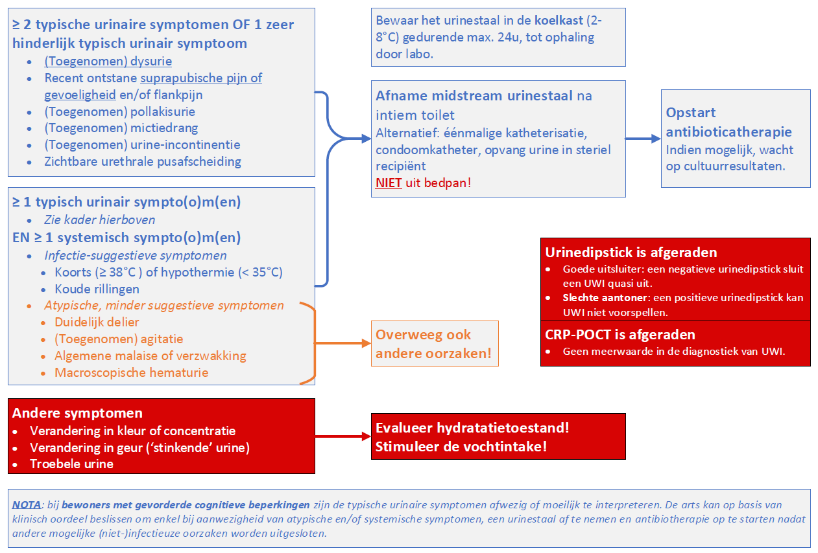

Slide 10
Diagnostiek UWI – met katheter
Klinische symptomen
EN
Positieve urinecultuur: ≥ 10⁵ CFU/ml met max. 2 ≠ micro-organismen in urinestaal via katheter/urinecollector na katheterwissel
Uitsluiten van urineretentie en andere infectiefocus!
Hoge Gezondheidsraad. Aanbevelingen inzake preventie, beheersing en aanpak van urineweginfecties tijdens de zorgverlening. 2017.
CDC. Urinary tract infection (catheter-associated urinary tract infection [CAUTI] and non-catheter-associated urinary tract infection [UTI]) events. 2023.
VERENSO. Richtlijn urineweginfecties bij kwetsbare ouderen.
Leber et al. Clinical Microbiology Procedures Handbook, 4th edition, ASMP Press 2016
CID 2010
Stone ND, Ashraf MS, Calder J et al. Society for Healthcare epidemiology long-term care special interest group. Surveillance definitions of infections in long-term care facilities: revisiting the McGeer criteria. Infect Control Hosp Epidemiol 2012;33:965-77
Ryan S, Gillespie E, Stuart RL. Urinary tract infection surveillance in residential aged care. Am J infect Control 2018;46:67-72

Slide 12
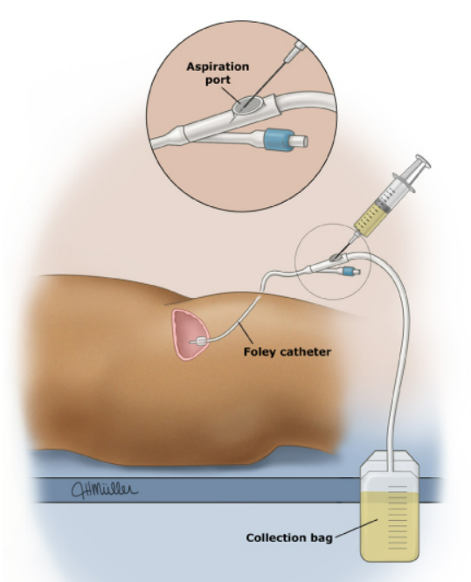
Diagnostiek UWI – afname urinestaal
Afname urinestaal bij bewoners zonder katheter
Midstream als absolute voorkeur
Alternatief: éénmalige urinaire katheterisatie
Suboptimaal: opvang urine in steriel recipiënt (vb.: staalrecipiënt, steriel godet, steriel wondzorgset)
NIET uit de bedpan!
Afname urinestaal bij bewoners MET katheter
Midstream staalafname na verwijderen katheter (indien mogelijk)
Staalafname via afnamepunt urinecollector NA katheterwissel en na intiem toilet
Staalafname via aftapkraan urinecollector NA katheterwissel en na intiem toilet

Slide 13
Behandeling UWI

Slide 14
Behandeling UWI
Asymptomatische bacteriurie
≠ UWI
Niet opsporen en dus niet behandelen en niet opvolgen
→ Het behandelen van een asymptomatische bacteriurie levert geen aantoonbare klinische verbetering op en kan oorzaak zijn van de ontwikkeling van resistente kiemen.
Nicolle L, Gupta K, Bradley SF et al. Clinical practice guideline for the management of asymptomatic bacteriuria: 2019 update by the Infectious Diseases Society of America. Clin Infect Dis 2019, 68(10): e83-e110.Stichting Werkgroep Antibioticabeleid. Optimization of the antibiotic policy in the Netherlands: SWAB guidelines for antimicrobial therapy of urinary tract infections in adults. 2020, 11:19.
Mody L, Juthani-Mehta M. Urinary tract infections in older women: a clinical review. JAMA 2014, 311(8): 844‐854SWAB 2020
BCFI. Urogenitale infecties. Retrieved from https://www.bcfi.be/nl/chapters/12?frag=8002222
CDC. Guidelines for prevention of catheter-associated urinary tract infections. 2009.
Hoge Gezondheidsraad. Aanbevelingen inzake preventie, beheersing en aanpak van urineweginfecties tijdens de zorgverlening. 2017.
Nicolle L, Gupta K, Bradley SF et al. Clinical practice guideline for the management of asymptomatic bacteriuria: 2019 update by the Infectious Diseases Society of America. Clin Infect Dis 2019, 68(10): e83-e110.

Slide 15
Behandeling UWI
Cystitis
Vermijd empirisch chinolonen om antibiotische selectiedruk te vermijden. Chinolonen worden voorbehouden voor ernstige infecties.
Vermijd trimethoprim en cotrimoxazole omwille van toename resistente enterobacterales.
Bij behoud nierfunctie (eGFR > 30ml/min)
Voorkeur: nitrofurantoïne 3x 100mg PO/d gedurende 5 dagen
Gespreid in te nemen tijdens de maaltijden of met voedsel, melk of yoghurt om de biologische beschikbaarheid en de tolerantie te optimaliseren
Alternatief: fosfomycine éénmalig 3g PO
Bij verminderde nierfunctie (eGFR: 15-30ml/min)
Voorkeur: fosfomycine éénmalig 3g PO
Alternatief: trimethoprim 2x 80mg PO/d gedurende 3 dagen bij vrouwen en 7 dagen bij mannen
DeMarsh M, Bookstaver PB, Gordon C et al. Prediction of trimethoprim/sulfamethoxazole resistance in community-onset urinary tract infections. J Glob Antimicrob Resist 2020, 21: 218-222.
European Association of Urology. Bonkat G, Bartoletti R, Bruyère F et al. EAU Guidelines on Urological Infections. 2022, 1-65.
Heytens S, Boelens J, Claeys G et al. Uropathogen distribution and antimicrobial susceptibility in uncomplicated cystitis in Belgium, a high antibiotics prescribing country: 20-year surveillance. Eur J Clin Microbiol Infect Dis 2017, 36(1): 105-113.
Huttner A. Nitrofurantoin, monoliths and taboos. Clin Microbiol Infect 2020, 26(10): 1284-1285.
IGGI
Kot B. Antibiotic resistance among uropathogenic escherichia coli. Pol J Microbiol 2019, 68(4): 403-415.
Kresken M et al. Comparative in vitro activity of oral antimicrobial agents against Enterobacteriaceae from patients with community-acquired urinary tract infections in three European countries. Clin Microbiol Infect 2016, 22(1): 63.e1-63.e5.
Resistentiecijfers voor TMP-SMX en chinolonen in Belgische ziekenhuizen.
Ten Doesschate T, van Haren E, Wijma RA et al. The effectiveness of nitrofurantoin, fosfomycin and trimethoprim for the treatment of cystitis in relation to renal function. Clin Microbiol Infect 2020, 26(10): 1355-1360.
VERENSO. Richtlijn urineweginfecties bij kwetsbare ouderen.

Slide 16
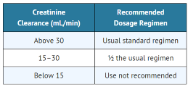
Discussiepunten behandeling cystitis
Bij verminderde nierfunctie (eGFR: 15-30ml/min):
Voorkeur: fosfomycine 3g éénmalig
Alternatief: trimethoprim 1x 150mg OF 2x 100mg OF 2x 80mg
→ Welk dosering trimethoprim weerhouden we bij verminderde nierfunctie?
Bron | Behoud nierfunctie | Verminderde nierfunctie: eGFR: 15-30ml/min
Farmaceutisch kompas, SWAB, IGGI, UpToDate |  | 50% van de standaarddosering
Farmaceutisch kompas, SWAB | 1x 300mg 2x 200mg | 1x 300mg of 2x 200mg gedurende 3 dagen, daarna onderhoudsdosis 1x 150mg of 2x 100mg
EUCAST, IGGI | 2x 160mg | 2x 80mg (IGGI → op basis van TMP component in cotrimoxazole)
BAPCOC | 1x 300mg
Medscape | 2x 160mg | 2x 80mg
→ Trimethoprim is associated with a greater risk of acute kidney injury and hyperkalaemia compared with other antibiotic drugs for a UTI among the general population as well as those taking renin-angiotensin system blockers (Crellin E et al. BMJ 2018)

Slide 17
Discussiepunten behandeling cystitis
Trimethoprim PK gegevens
Farmaceutisch kompas
Resorptie | Snel en vrijwel volledig
T_{max} | 1-4u
V_{d} | Ca. 1,6 l/kg
 | In meeste weefsels en lichaamsvloeistoffen komen hogere concentraties voor dan in het serum. De concentraties in de urine zijn gedurende > 24 uur na de laatste toediening, ver boven de MRC-waarde van de gebruikelijke pathogene micro-organismen.
Metabolisering | Beperkt, in de lever
Eliminatie | vnl. urinair: ca. 50–60% binnen 24 uur door glomerulaire filtratie en tubulaire secretie, 80% onveranderd. De eliminatie is hoger bij een lagere pH van de urine. Trimethoprim wordt geëlimineerd door hemodialyse. Peritoneale dialyse verwijdert trimethoprim niet uit de circulatie.
T_{1/2} | 9-17 uur; verlengd tot > 26 uur bij een ernstig verminderde nierfunctie (met een creatinineklaring < 10 ml/min)

Slide 18
Behandeling UWI
Acute prostatitis
Steeds klinisch onderzoek + urinecultuur + sediment ± bloedcultuur
Empirische therapie
Chinolone: ciprofloxacine 2x 500mg PO/d of levofloxacine 1x 500mg PO/d gedurende 2 weken (herevaluatie na 2 weken, zo nodig therapie verlengen tot 4 weken)
Gerichte therapie
Chinolone: ciprofloxacine 2x 500mg PO/d of levofloxacine 1x 500mg PO/d gedurende 2 weken (herevaluatie na 2 weken, zo nodig therapie verlengen tot 4 weken)
Bij chinolone-resistentie: cotrimoxazole 2x (160mg TMP + 800mg SMX) PO/d gedurende 2 weken (herevaluatie na 2 weken, zo nodig therapie verlengen tot 4 weken)
Bij klinisch falen of chinolone- en cotrimoxazole resistentie: fosfomycine 1x 3g PO/d voor week 1, gevolgd door 3g PO/d om de 2 dagen gedurende 6-12 weken
BAPCOC
IGGI
Karaiskos I, Galani L, Sakka V et al. Oral fosfomycin for the treatment of chronic bacterial prostatitis. J Antimicrob Chemother 2019, 74(5): 1430-1437.
Xiong S, Liu X, Deng W et al. Pharmacological interventions for bacterial prostatitis. Front Pharmacol 2020, 11: 504.
Stichting Werkgroep Antibioticabeleid. Optimization of the antibiotic policy in the Netherlands: SWAB guidelines for antimicrobial therapy of urinary tract infections in adults. 2020, 11:19.
Nickel JC. Prostatitis. Can Urol Assoc J 2011, 5(5): 306-315.
European Association of Urology. Bonkat G, Bartoletti R, Bruyère F et al. EAU Guidelines on Urological Infections. 2022, 1-65.

Slide 19
Behandeling UWI
Chronische prostatitis
Langdurige (≥ 3 maanden) urogenitale symptomen en een positieve urinecultuur/cultuur van prostaatvocht
Geen empirische therapie, microbiologisch documenteren!
Gerichte therapie
Chinolone: ciprofloxacine 2x 500mg PO/d of levofloxacine 1x 500mg PO/d gedurende 4-6 weken
Bij chinolone-resistentie: cotrimoxazole 2x (160mg TMP + 800mg SMX) PO/d gedurende 4-6 weken
Bij klinisch falen of chinolone- en cotrimoxazole resistentie : fosfomycine 1x 3g PO/d voor week 1, gevolgd door 3g PO/d om de 2 dagen gedurende 6-12 weken
BAPCOC
European Association of Urology. Bonkat G, Bartoletti R, Bruyère F et al. EAU Guidelines on Urological Infections. 2020, 1-65.
IGGI
Karaiskos I, Galani L, Sakka V et al. Oral fosfomycin for the treatment of chronic bacterial prostatitis. J Antimicrob Chemother 2019, 74(5): 1430-1437.
Xiong S, Liu X, Deng W et al. Pharmacological interventions for bacterial prostatitis. Front Pharmacol 2020, 11: 504.
Stichting Werkgroep Antibioticabeleid. Optimization of the antibiotic policy in the Netherlands: SWAB guidelines for antimicrobial therapy of urinary tract infections in adults. 2020, 11:19.

Slide 20
Behandeling UWI
Pyelonefritis - ongecompliceerd
Steeds microbiologisch documenteren
Chinolone: ciprofloxacine 2x 500mg PO/d of levofloxacine 1x 500mg PO/d gedurende 1 week
Gericht aanpassen in functie van microbiologie
Bij chinolone-resistentie: op basis van antibiogram
Amoxicilline-clavulaanzuur PO
Ceftriaxone IM
Temocilline (hospitalisatie of OPAT)
Cotrimoxazole
Pyelonefritis - gecompliceerd
Hospitalisatie of OPAT
OPAT = Outpatient Parenteral Antimicrobial Therapy
Het verderzetten van intraveneuze antimicrobiële therapie in de thuissetting.
European Association of Urology. Bonkat G, Bartoletti R, Bruyère F et al. EAU Guidelines on Urological Infections. 2020, 1-65.
IGGI
Jeon JH, Kim K, Dae Han W et al. Empirical use of ciprofloxacin for acute uncomplicated pyelonephritis caused by escherichia coli in communities where the prevalence of fluoroquinolone resistance is high. Antimicrob Agents Chemother 2012, 56(6): 3043-6.

Slide 21
Behandeling UWI
Candidurie
Asymptomatische candidurie: niet behandelen, eventuele urinaire katheter verwijderen
Enkel symptomatische candidurie behandelen
Fluconazole gevoelige candida spp: fluconazole IV/PO (opladen met 400mg, vervolg 200mg/d gedurende 7-14 dagen)
Bij ernstige pyelonefritis: opladen met 800mg, vervolg 400mg/d
Azole resistente candida spp: specialistisch advies inwinnen
IGGI
Kauffman CA, Vazquez JA, Sobel JD. Prospective multicenter surveillance study of funguria in hospitalized patients. The National Institute for Allergy and Infectious Diseases (NIAID) Mycoses Study Group. Clin Infect Dis 2000, 30(1): 14-8.
Odabasi Z, Mert A. Candida urinary tract infections in adults. World J Urol 2020, 38(11): 2699-2707.
Tutone M, Johansen TEB, Cai T et al. Susceptibility and resistance to fosfomycin and other antimicrobial agents among pathogens causing lower urinary tract infections: Findings of the SURF study. Int J Antimicrob Agents 2022, 59(5): 106574.

Slide 22
Referenties
Preventie UWI
Ahmed H, Farewell D, Jones HM et al. Antibiotic prophylaxis and clinical outcomes among older adults with recurrent urinary tract infection: cohort study. Age and Ageing 2019, 48: 228-234.
BAPCOC ambulante gids
Caljouw MAA, van den Hout WB, Putter H et al. Effectivenes of cranberry capsules to prevent urinary tract infections in vulnerable older persons: A double-blind randomized placebo-controlled trial in long-term care facilities. J Am Geriatr Soc 2014, 62(1): 103-110.
CDC. Guidelines for prevention of catheter-associated urinary tract infections. 2009.
Federatie Medisch Specialisten. Urineweginfecties (UWI) bij volwassenen. 2020. Retrieved from https://richtlijnendatabase.nl/richtlijn/urineweginfecties_uwi_bij_volwassenen/diagnostiek_bij_uwi_bij_volwassenen/laboratoriumonderzoek_bij_uwi_bij_volwassenen.html
Ferrante KL, Wasenda EJ, Jung CE et al. Vaginal estrogen for the prevention of recurrent urinary tract infection in postmenopausal women: a randomized clinical trial. Female Pelvic Med Reconstr Surg 2021, 27(2): 112-117.
Hoge Gezondheidsraad. Aanbevelingen inzake preventie, beheersing en aanpak van urineweginfecties tijdens de zorgverlening. Brussel: HGR; 2017. Advies r. 8889. Retrieved from https://www.health.belgium.be/nl/advies-8889-urineweginfecties. Laatst geraadpleegd op december 2021.
Hooton TM, Vecchio M, Iroz A et al. Effect of increased daily water intake in premenopausal women with recurrent urinary tract infections: A randomized clinical trial. JAMA Intern Med 2018, 178(11): 1509-1515.
Jepson RG, Williams G, Craig JC. Cranberries for preventing urinary tract infections. Cochrane Database Syst Rev 2012, 10(10): CD001321.
Juthani-Mehta M, Van Ness PH, Bianco L et al. Effect of cranberry capsules on bacteriuria plus pyuria among older women in nursing homes: A randomized clinical trial. JAMA 2016, 316(18): 1879-1887.
Langford BJ, Brown KA, Diong C et al. The benefits and harms of antibiotic prophylaxis for urinary tract infection in older adults. Clin Infect Dis 2021, 37(3): e782-e791.
Lean K, Nawaz RF, Jawad S et al. Reducing urinary tract infections in care homes by improving hydratation. BMJ Open Qual 2019, 8(3): e000563.
Muller AE, Verhaegh EM, Harbarth S et al. Nitrofurantoin's efficacy and safety as prophylaxis for urinary tract infections: a systematic review of the literature and meta-analysis of controlled trials. Clin Microbiol Infect 2017, 23: 355e362.
Rijksinstituut voor Volksgezondheid en Milieu. Antibiotica surveillance. 2023. Geraadpleegd op https://www.rivm.nl/sites/default/files/2023-02/2.%20Antibiotica%20surveillance%20SNIV%20dag%20%28J.%20Kabel%20en%20A.%20Haenen%29.pdf
Rogers MAM, Fries BE, Kaufman SR et al. Mobility and other predictors of hospitalization for urinary tract infection: A retrospective cohort study. BMC Ger 2008, 8:31.
Schwenger EM, Tejani AM, Loewen PS. Probiotics for preventing urinary tract infections in adults and children. Cochrane Database Syst Rev 2015, 12: CD008772.
Ten Doesschate, Hendriks K, van Werkhoven CH et al. Nitrofurantoin 100mg versus 50mg prophylaxis for urinary tract infections, a cohort study. Clin Microbiol Infect 2022, 28(2): 248-254.
Van Crombrugge K, De Lepeleire J. Infectiepreventiebeleid in Vlaamse woonzorgcentra. 2019, Brussel/Leuven, Agentschap Zorg en Gezondheid/Academisch Centrum Huisartsgeneeskunde KU Leuven/groep IDEWE.
Vereniging van specialisten ouderengeneeskunde (VERENSO). Richtlijn urineweginfecties bij kwetsbare ouderen.
Xia JY, Yang C, Xu DF et al. Consumption of cranberry as adjuvant therapy for urinary tract infections in susceptible populations: A systematic review and meta-analysis with trial sequential analysis. PLoS One 2021, 16(9): e0256992.

Slide 23
Referenties
Diagnostiek UWI
BCFI. Urineweginfecties bij ouderen – formularium ouderenzorg, 2021.
Burton RJ, Albur M, Eberl M et al. Using artificial intelligence to reduce diagnostic workload without compromising detection of urinary tract infections. BMC 2019, 19(1): 171.
Center for Disease Control. Urinary tract infection (catheter-associated urinary tract infection [CAUTI] and non-catheter-associated urinary tract infection [UTI]) events. 2023. Retrieved from https://www.cdc.gov/nhsn/pdfs/pscManual/7pscCauticurrent.pdf
EUCAST
European Association of Urology. Bonkat G, Bartoletti R, Bruyère F et al. EAU Guidelines on Urological Infections. 2020, 1-65.
Devillé WL, Yzermans JC, van Duijn NP et al. The urine dipstick test useful to rule out infections. A meta-analysis of the accuracy. BMC Urol 2004, 4:4.
Federatie Medisch Specialisten. Urineweginfecties (UWI) bij volwassenen. 2020. Retrieved from https://richtlijnendatabase.nl/richtlijn/urineweginfecties_uwi_bij_volwassenen/diagnostiek_bij_uwi_bij_volwassenen/laboratoriumonderzoek_bij_uwi_bij_volwassenen.html
Heytens S, De Sutter A, Coorevits L et al. Women with symptoms of a urinary tract infection but a negative urine culture: PCR-based quantification of Escherichia coli suggests infection in most cases. Clin Microbiol Infect 2017, 23(9): 647-652.
Hooton TM, Roberts PL, Cox ME et al. Voided midstream urine culture and acute cystitis in premenopausal women. N Engl J Med 2013, 369(20): 1883-1891.
Joseph A, McGowan T, Weston V et al. “To dip or not to dip”: A quality improvement project to improve the diagnosis and management of urinary tract infection in care homes. Age and Ageing 2018, 47: iii31-iii42.
Kass EH. Bacteriuria and the diagnosis of infections of the urinary tract; with observations on the use of methionine as a urinary antiseptic. AMA Arch Intern Med 1957, 100(5): 709-714.
Laborde C, Bador J, Hacquin A et al. Atypical presentation of bacteremic urinary tract infection in older patients: frequency and prognostic impact. Diagnostics 2021, 11(3): 523.
Latour K, De Lepeleire J, Catry B et al. Nursing home residents with suspected urinary tract infections: A diagnostic accuracy study. BMC Geriatr 2022, 22: 187.
Latour K, De Lepeleire J, Jans B et al. Diagnosis, prevention and control of urinary tract infections: A survey of routine practices in Belgian nursing homes. J Infect Prev 2020, 21(5):182-188.
Latour K, Plüddemann A, Thompson M et al. Diagnostic technology: Alternative sampling methods for collection of urine specimens in older adults. Fam Med Commun Health 2013, 2(1): 43–49.
Leber et al. Clinical Microbiology Procedures Handbook, 4th edition, ASMP Press 2016.

Slide 24
Referenties
Diagnostiek UWI
McGeer A, Campbell B, Emori TG et al. Definitions of infection surveillance in long-term care facilities. Am J Infect Control 1991, 19: 1-7.Ryan S, Gillespie E, Stuart RL. Urinary tract infection surveillance in residential aged care. Am J infect Control 2018,46: 67-72.
Stone ND, Ashraf MS, Calder J et al. Society for Healthcare epidemiology long-term care special interest group. Surveillance definitions of infections in long-term care facilities: revisiting the McGeer criteria. Infect Control Hosp Epidemiol 2012, 33: 965-77.
Sundén F, Wullt B. Predictive value of urinary interleukin-6 for symptomatic urinary tract infections in a nursing home population. Int J Urology 2016, 23(2): 168-174.
Sundvall PD, Gunnarsson RK. Evaluation of dipstick analysis among elderly residents to detect bacteriuria: a cross-sectional study in 32 nursing homes. BMC Geriatr 2009, 9: 32.
van Buul, Vreeken HL, Bradley SF et al. The development of a decision tool for the empiric treatment of suspected urinary tract infection in frail older adults: a delphi consensus procedure. J Am Med Dir Assoc 2018, 19(9): 757-764.
Van Crombrugge K, De Lepeleire J. Infectiepreventiebeleid in Vlaamse woonzorgcentra. 2019, Brussel/Leuven, Agentschap Zorg en Gezondheid/Academisch Centrum Huisartsgeneeskunde KU Leuven/groep IDEWE.
Verhoeyen E. Urineweginfecties in woonzorgcentra: Literatuuronderzoek van de methode van staalafname bij ouderen vergeleken met de methode van staalafname in de praktijk. Masterproef KU Leuven.
Yuan Q, Huang R, Tang L et al. Screening biomarkers and constructing a predictive model for symptomatic urinary tract infection and asymptomatic bacteriuria in patients undergoing cutaneous ureterostomy: A metagenomic next-generation sequencing study. Dis Markers 2022, 2022: 7056517.

Slide 25
Referenties
Behandeling UWI
Ahmed H, Farewell D, Jones HM et al. Antibiotic prophylaxis and clinical outcomes among older adults with recurrent urinary tract infection: cohort study. Age and Ageing 2019, 48: 228-234.
Alexandre K, de Rohello FL, Dahyot S et al. Efficacy of temocillin against mdr enterobacterales: a retrospective cohort study. J Antimicrob Chemother 2021, 76: 784-788.
Antibioticagids AZ Delta, Jan Yperman Ziekenhuis
BCFI. Urineweginfecties bij ouderen – formularium ouderenzorg, 2021.
Bruyndonckx R, Latour K, Atud GA et al. Time trend of prevalence and susceptibility to nitrofurantoin of urinary MDR Escherichia coli from outpatients. J Antimicrob Chemother 2019, 74(11): 3264-3267.
BVIKM. InfectiologieGids/ Guide d’Infectiologie (IGGI). Retrieved from https://www.bvikm.org/documenten
Concia E, Bragantini D, Mazzaferri F. Clinical evaluation of guidelines and therapeutic approaches in multi drug-resistant urinary tract infections. J Chemother 2017, 29(sup1): 19-28.
DeMarsh M, Bookstaver PB, Gordon C et al. Prediction of trimethoprim/sulfamethoxazole resistance in community-onset urinary tract infections. J Glob Antimicrob Resist 2020, 21: 218-222.
Edlund C, Ternhag A, Ståhlgren GS et al. The clinical and microbiological efficacy of temocillin versus cefotaxime in adults with febrile urinary tract infection, and its effects on the intestinal microbiota: a randomised multicentre clinical trial in Sweden. Lancet Infect Dis 2022, 22(3): 390-400.
European Association of Urology. Bonkat G, Bartoletti R, Bruyère F et al. EAU Guidelines on Urological Infections. 2020, 1-65.
Farfour E, Degand N, Riverain E et al. Fosfomycin, from susceptibility to resistance: Impact of the new guidelines on breakpoints. Med Mal Infect 2020, 50(7): 611-616.
Heytens S, Boelens J, Claeys G et al. Uropathogen distribution and antimicrobial susceptibility in uncomplicated cystitis in Belgium, a high antibiotics prescribing country: 20-year surveillance. Eur J Clin Microbiol Infect Dis 2017, 36(1): 105-113.
Huttner A. Nitrofurantoin, monoliths and taboos. Clin Microbiol Infect 2020, 26(10): 1284-1285.
Infectious Diseases Society of America. Catheter-associated urinary tract infection. Clin Infect Dis 2010, 50(5): 625-663.
Jeon JH, Kim K, Dae Han W et al. Empirical use of ciprofloxacin for acute uncomplicated pyelonephritis caused by escherichia coli in communities where the prevalence of fluoroquinolone resistance is high. Antimicrob Agents Chemother 2012, 56(6): 3043-6.

Slide 26
Referenties
Behandeling UWI
Karaiskos I, Galani L, Sakka V et al. Oral fosfomycin for the treatment of chronic bacterial prostatitis. J Antimicrob Chemother 2019, 74(5): 1430-1437.
Kauffman CA, Vazquez JA, Sobel JD. Prospective multicenter surveillance study of funguria in hospitalized patients. The National Institute for Allergy and Infectious Diseases (NIAID) Mycoses Study Group. Clin Infect Dis 2000, 30(1): 14-8.
Kot B. Antibiotic resistance among uropathogenic escherichia coli. Pol J Microbiol 2019, 68(4): 403-415.
Kresken M et al. Comparative in vitro activity of oral antimicrobial agents against Enterobacteriaceae from patients with community-acquired urinary tract infections in three European countries. Clin Microbiol Infect 2016, 22(1): 63.e1-63.e5.
Knottnerus BJ, Geerlings SE, Moll van Charante EP et al. Women with symptoms of uncomplicated urinary tract infection are often willing to delay antibiotic treatment: A prospective cohort study. BMC Fam Pract 2013, 14:71.
Liu C, Bayer A, Cosgrove SE et al. Clinical practice guidelines by the Infectious Diseases Society of America for the treatment of methicillin-resistant S. aureus infections in adults and children. Clin Infect Dis 2011, 52(3): e18-e55.
Mittermayer HW. Influence of temocillin on human bowel flora. Drugs 1985, 29 Suppl 5: 43-8.
NICE guideline. Urinary tract infection: antimicrobial prescribing. 2018.
Nickel JC. Prostatitis. Can Urol Assoc J 2011, 5(5): 306-315.
Nicolle LE. Pivmecillinam in the treatment of urinary tract infections. J Antimicrob Chemother 2000, 46(Suppl1): 35.
Nicolle L, Gupta K, Bradley SF et al. Clinical practice guideline for the management of asymptomatic bacteriuria: 2019 update by the Infectious Diseases Society of America. Clin Infect Dis 2019, 68(10): e83-e110.
Mody L, Juthani-Mehta M. Urinary tract infections in older women: a clinical review. JAMA 2014, 311(8): 844‐854.
Odabasi Z, Mert A. Candida urinary tract infections in adults. World J Urol 2020, 38(11): 2699-2707.
Stichting Werkgroep Antibioticabeleid. Optimization of the antibiotic policy in the Netherlands: SWAB guidelines for antimicrobial therapy of urinary tract infections in adults. 2020, 11:19.
Ten Doesschate T, van Haren E, Wijma RA et al. The effectiveness of nitrofurantoin, Fosfomycin and trimethoprim for the treatment of cystitis in relation to renal function. Clin Microbiol Infect 2020, 26(10): 1355-1360.
Tuon FF, Amato VS, Filho SRP. Bladder irrigation with amphotericin B and fungal urinary tract infection--systematic review with meta-analysis. Int J Infect Dis 2009, 13(6): 701-6.
Tutone M, Johansen TEB, Cai T et al. Susceptibility and resistance to fosfomycin and other antimicrobial agents among pathogens causing lower urinary tract infections: Findings of the SURF study. Int J Antimicrob Agents 2022, 59(5): 106574.
Xiong S, Liu X, Deng W et al. Pharmacological interventions for bacterial prostatitis. Front Pharmacol 2020, 11: 504.

